Slide 2
Zašto projekt za poticanje čitanja u III. raz.?
kod učenika u trećem i četvrtom razredu zanimanje za čitanje naglo opada

Slide 3
Pozivamo Vas…
“ČITAMO MI,
U OBITELJI SVI”,
- nacionalni projekt za poticanje čitanja kod učenika III. raz.
RODITELJI i DRUGI ČLANOVI OBITELJI
UČENIK
ŠKOLSKA KNJIŽNIČARKA
UČITELJICA

Slide 4
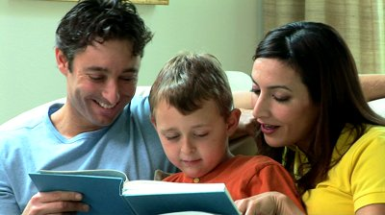
Zašto čitanje u obitelji?
Obitelj ima iznimnu ulogu pri razvijanju djetetovog odnosa prema čitanju (min. 60%)
- Dijete uživa u kontaktu s osobom koja mu čita i s njom uspostavlja tople osjećajne veze.
- Estetska ugoda povezana je s osjećajem sigurnosti i topline,
zato dijete kasnije čitanje povezuje s ugodnim osjećajima

Slide 5
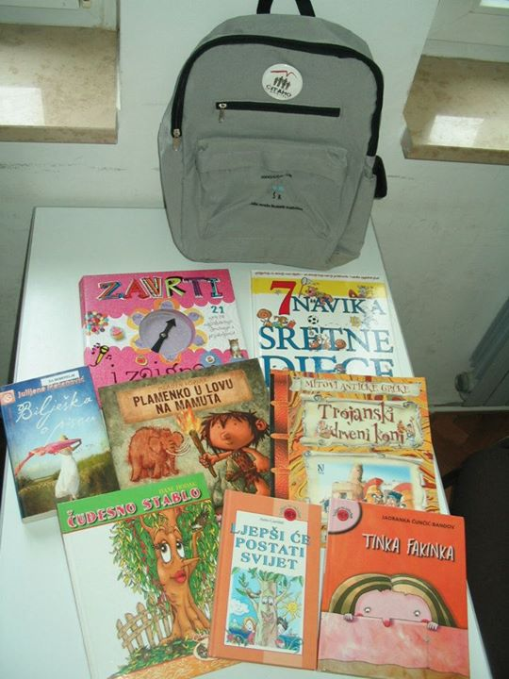
Knjižnična naprtnjača…
knjižnična naprtnjača s 8 zanimljivih knjiga iz različitih područja
- neke su knjige namijenjene roditeljima, neke djeci, a neke za zajedničko čitanje

Slide 6
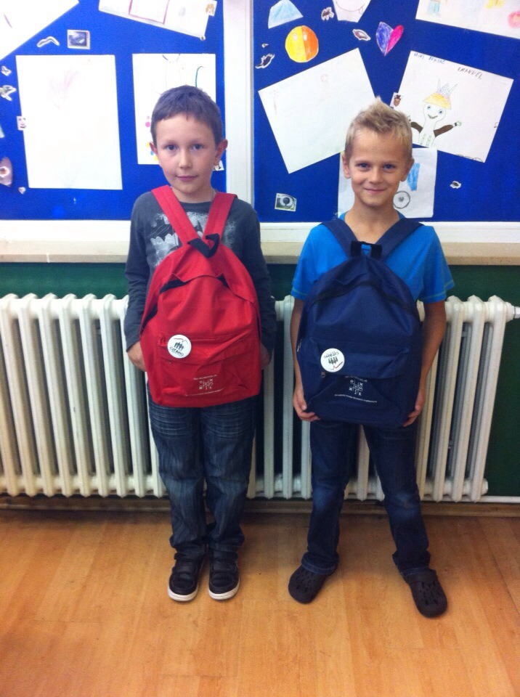
Naš i vaš zadatak…
1. Svakog petka jedno će dijete dobiti knjižničnu naprtnjaču s knjigama, ponijet će je kući, a iduće srijede vratiti u školu.

Slide 7
Naš i vaš zadatak…
2. Sa zanimanjem razgledajte knjige i odredite si svaki dan barem nekoliko minuta, poželjno 30
za čitanje – bilo zajedničko (jedan čita na glas, a ostali ga slušaju), bilo skupno (svi čitaju istodobno različite knjige u tišini)

Slide 8
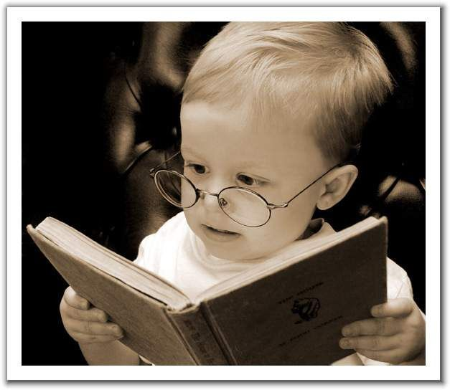
važno je jedino da svi članovi obitelji tih dana čitaju i porazgovaraju o pročitanome
Svoje dojmove i zanimljivosti zapišite u priloženu bilježnicu.
U bilježnicu svakako upišite sljedeće: ime i prezime djeteta, razdoblje u kojemu je kod vas gostovala knjižnična naprtnjača i dojmove o pročitanome.

Slide 9
… svake srijede
- Dijete prepričava najljepše doživljaje tijekom proteklih dana kad su svi u obitelji čitali knjige iz naprtnjače.

Slide 10
Vodi nas zajednički cilj…
Ovim projektom motiviramo učenike za čitanjem,
Učenici usavršavaju tehniku čitanja
Svrha nije dobiti pobjednika, već pobjednicima proglasiti sve one koji su čitali i tijekom čitanja osjetili estetski doživljaj – stvorili unutarnje duhovno i emotivno zadovoljstvo kao vrhunsku vlastitu nagradu za čitanje.

